Slide 1

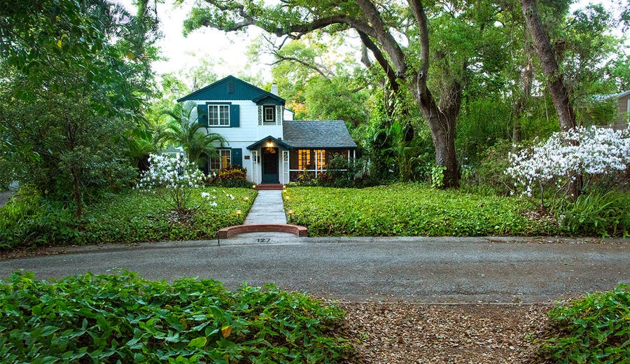


class
সকলকে শুভেচ্ছা

Slide 2
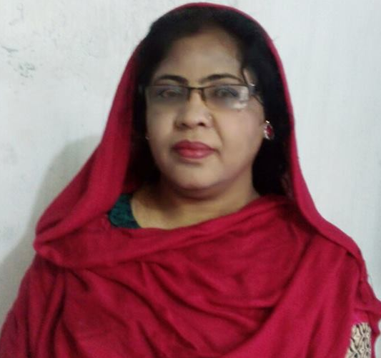
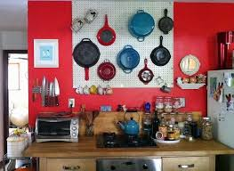
উপাস্থপনায়
বিষয় ঃ- গার্হস্থ্যবিজ্ঞান ।
৯ম শ্রেনী
ক বিভাগ ঃ-
২য় ঃ- অধ্যায় । সম্পদ
সময় ৪০ মিনিট
তানজীরা খানম
সিনিয়ার শিক্ষিকা আইসিটি ও কম্পিউটার ।
শাহী মহল্লা মোহাম্মাদীয়া আলিম মাদ্রাসা ।
মোবাইল নং ০১৭২৭৯৭৪৭৫৬

Slide 3

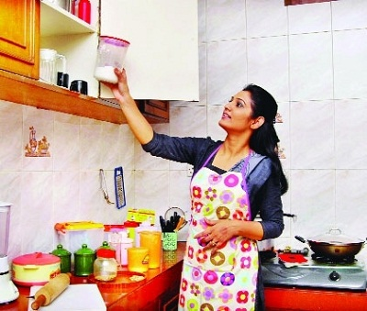
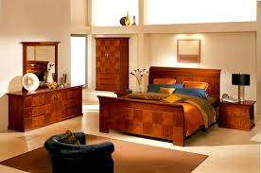

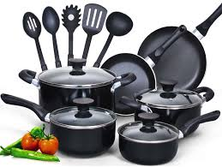
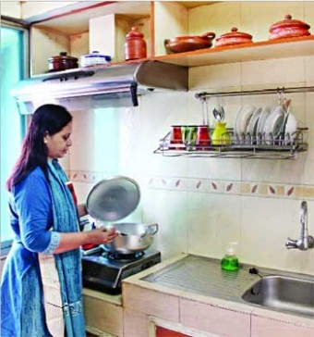
ছবিগুলো দ্বারা আমরা কি বুঝতে পারি।

Slide 4
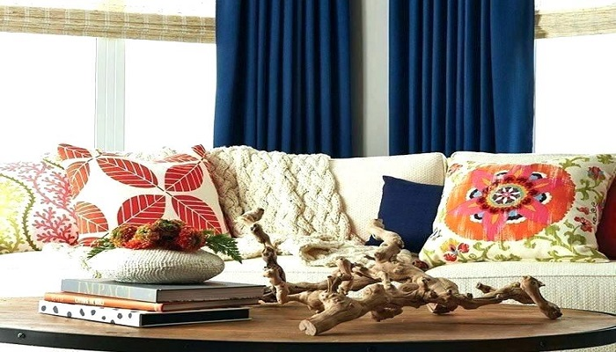
আমাদের আজকের পাঠ
গৃহ সম্পদ

Slide 5
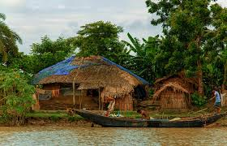
শিক্ষন ফল
১।সম্পদ ও সম্পদের বৈশিষ্ট বুঝতে সক্ষম হবে ।
২।সম্পদে শ্রেনীবিভাগ করতে পারবে ।
৩।সম্পদের প্রয়োজনীয়তা ও গুরুত্ব অনুধাবন করতে পারবে ।
৪।সম্পদের সুষ্ঠ ব্যাবহার জানবে ।

Slide 6
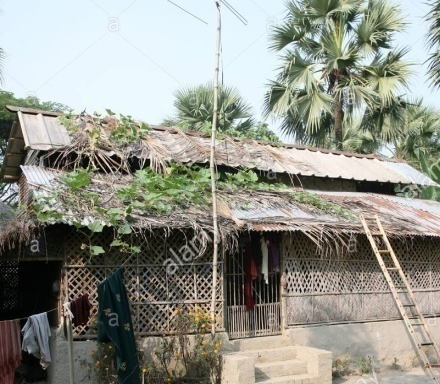
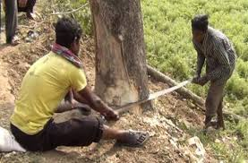
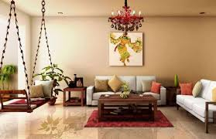
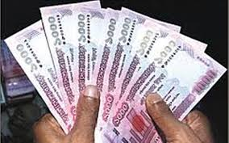
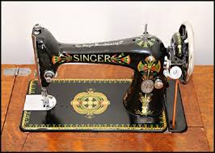
পাঠ উপাস্থাপন
প্রত্যেক প্রিবারের কিছু না কিছু সম্পদ থাকে ইএ সম্পদ দ্বারা সুষ্ঠ ও সুন্দর ভাবে পরিচালন ররে আর” সম্পদ “ গৃহ ব্যাবস্থাপনারমূল উপকরন ।সম্পদ ছাড়া লক্ষ অর্জন করা সম্ভব নয় । অর্থাৎ যার অভাব মোচনের ক্ষমতা আছে তাই সম্পদ কিন্তু অর্থনীতির ভাষায় মানুষের অভাব মোচনের ক্ষআমতা আছে এবং বিনিময় মূল্য আছে তা ই সম্পদ আর গার্হস্থ্য বিজ্ঞান এর ভাষায় যার পারিবারিক অভাব পুরুনের ক্ষামতা আছে এবং অভিষ্ট লক্ষ অর্জন করতে পারে তাকে সম্পদ বলে ।
ঘর বাড়ি
যানবাহন
সময়
শক্তি
গৃহ সাগ্রী
অর্থ
মেশিন

Slide 7

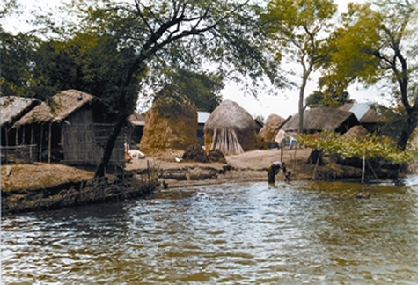
একক কাজ
১। সম্পদ কী
২। সম্পদের বৈশিষ্ট কীকী ?
৩। সামর্থ ও দক্ষতা বলতে কী বুঝ ?
৪। বাড়ি ঘর অলংকার কোন ধরনের সম্পদ ?
৫। জ্ঞান ও দৃষ্ট ভঙ্গি কোন্ধরনের সম্পদ ?

Slide 8
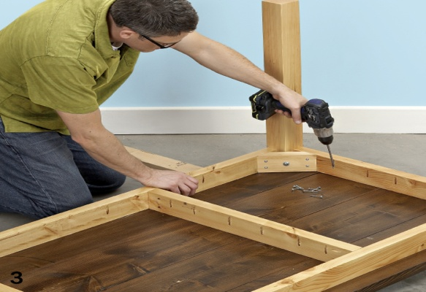


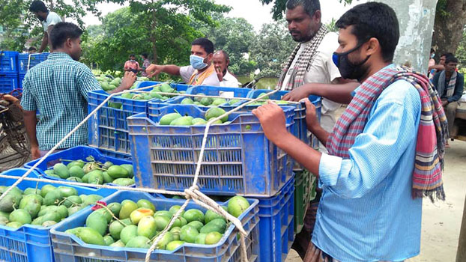
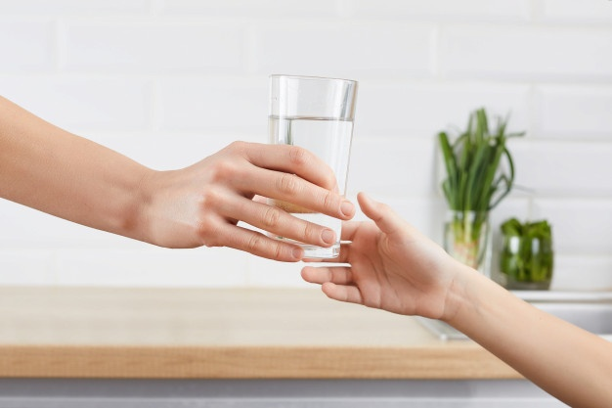

ছবিগুলো দেখে বৈশিষ্ট ও শ্রেনী বিন্যাস করার চেষ্টা করি ।
আকৃতির পরিবর্তন
আয়াত্বাধীন
বাজেট
মালিকানা হস্তান্তর
স্থানাহতর
চাহিদা মেটান

Slide 9
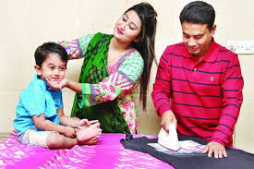

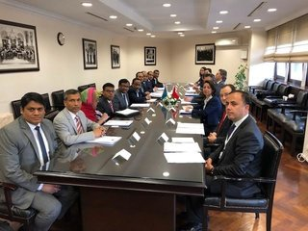
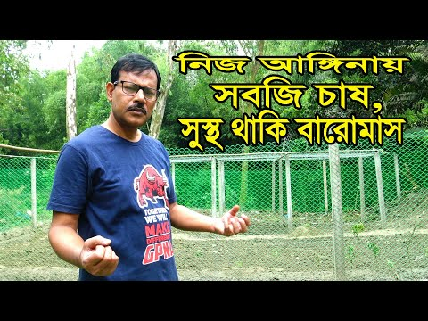
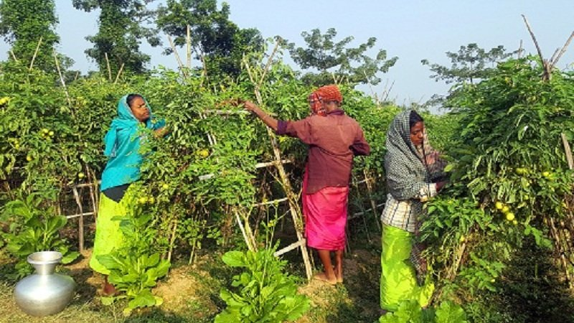
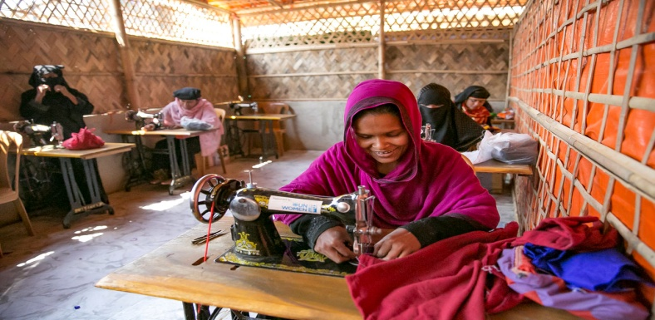

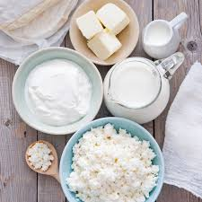
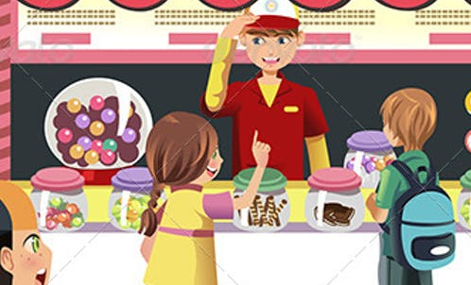
।
দায়িত্ব ভাগাভাগি
রাষ্ট্রিয় সহযোগিতা ।
মালিকানা
শক্তি সামার্থ ।
পারস্পারিক সহ যোগিতা
চা
বিকল্প ব্যাবহার ।
বহুবিধ ব্যাবহার ।
বিনিময় ।
কফি
তৈরীদুধ থেকে
তৈরি
চা
কফি
চা

Slide 10
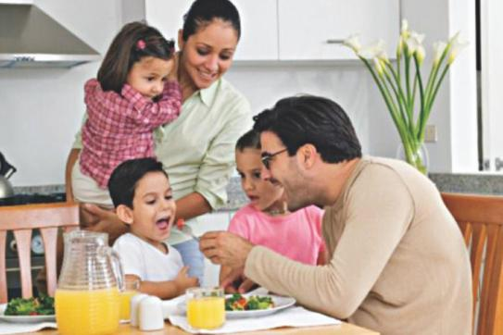
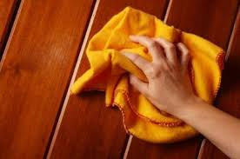
দলীয় কাজ ঃ-
১। সম্পদের শ্রেনী বিন্যাস কর ।
২। সম্পদের বৈশিষ্ট্য ব্যাখ্যা কর ।

Slide 11
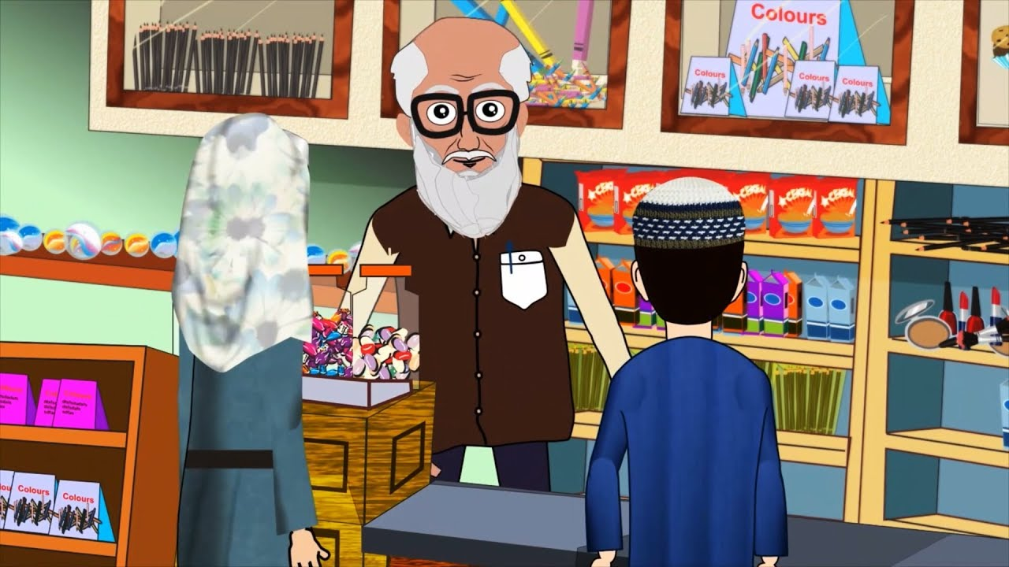
মূল্যায়ন
১। উপযোগ বলতে কী বুঝ ?
২।পরস্পর নির্ভরশীলতা বলতে কী বুঝ ?
৩। পরিচালনার যোগ্যতা কী ? ইহার বৈশিষ্ট্য কী কী ?

Slide 12
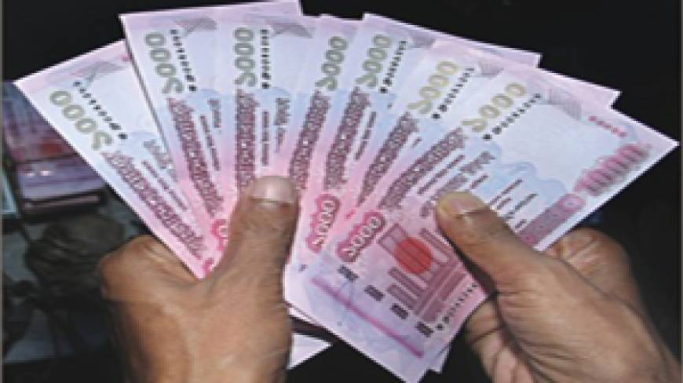
বাড়ির কাজ
? ১। সম্পদের সীমা বদ্ধতা বলতে কি বুঝ? কিভাবে উপযোগ বৃদ্ধি করা যায়? তুমি কি ভাবে সম্পদের পরিবর্তন করতে পারবে ব্যাখ্যা কর ।
২ । সামাজিক ও রাষ্টিয় সুবিধা বলতে কি বুঝ ? সম্পদের সুষ্ঠ ব্যাবহারের প্রোজনীয়তা ব্যাখ্যা কর ?

Slide 13
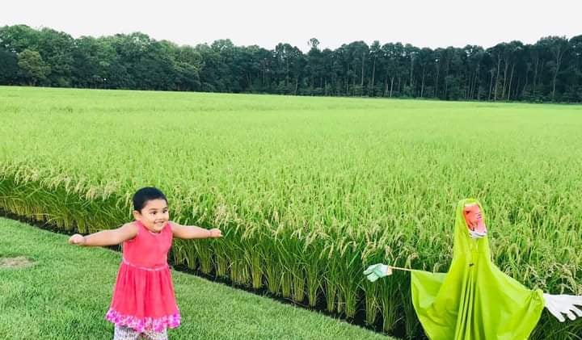
আল্লাহ হাফেজ
আল্লাহ হাফেজ

